Slide 1


Tiết 16:
LIÊN KẾT CÁC ĐOẠN VĂN
TRONG VĂN BẢN

Slide 2
Tiết 16:
LIÊN KẾT CÁC ĐOẠN VĂN
TRONG VĂN BẢN
I. TÁC DỤNG CỦA VIỆC LIÊN KẾT CÁC ĐOẠN VĂN
1. Đọc ví dụ sau.

Slide 3

Câu Chuyện Về Một Cô Gái Mù
Có một cô gái mù ghét bản thân mình vì cô bị mù. Cô ghét tất cả mọi người, ngoại trừ bạn trai yêu thương của mình. Anh luôn luôn ở bên cạnh cô. Cô nói rằng nếu cô có thể nhìn thế giới, cô sẽ kết hôn với anh và yêu anh mãi mãi.
Một ngày nọ, có ai đó đã tặng một đôi mắt cho cô ấy. Sau ca phẫu thuật, cô ấy có thể nhìn thấy mọi thứ, kể cả bạn trai luôn ở cạnh cô ấy. Nhìn thấy bạn gái sáng mắt, chàng trai liền hỏi: Bây giờ em đã có thể nhìn thấy thế giới, em sẽ cưới anh chứ? Cô gái bị sốc khi thấy bạn trai cũng bị mù, và từ chối kết hôn với anh ta. Bạn trai của cô ra đi trong nước mắt.
Vài ngày sau, cô gái nhận được một lá thư từ người yêu trong đó chỉ vỏn vẹn có dòng chữ: “Hãy cứ chăm sóc đôi mắt thân yêu của tôi”.

Slide 4

Câu Chuyện Về Một Cô Gái Mù
Có một cô gái mù ghét bản thân mình vì cô bị mù. Cô ghét tất cả mọi người, ngoại trừ bạn trai yêu thương của mình. Anh luôn luôn ở bên cạnh cô. Cô nói rằng nếu cô có thể nhìn thế giới, cô sẽ kết hôn với anh và yêu anh mãi mãi.
Một ngày nọ, có ai đó đã tặng một đôi mắt cho cô ấy. Sau ca phẫu thuật, cô ấy có thể nhìn thấy mọi thứ, kể cả bạn trai luôn ở cạnh cô ấy. Nhìn thấy bạn gái sáng mắt, chàng trai liền hỏi: Bây giờ em đã có thể nhìn thấy thế giới, em sẽ cưới anh chứ? Cô gái bị sốc khi thấy bạn trai cũng bị mù, và từ chối kết hôn với anh ta. Bạn trai của cô ra đi trong nước mắt.
Vài ngày sau, cô gái nhận được một lá thư từ người yêu trong đó chỉ vỏn vẹn có dòng chữ: “Hãy cứ chăm sóc đôi mắt thân yêu của tôi”.
Câu chuyện có mấy đoạn?
Chỉ ra cụm từ nối giữa các đoạn?
Bỏ cụm từ : vài ngày sau ở đoạn thứ 3 thì quan hệ ý nghĩa giữa hai đoạn ntn?
Cụm từ đó giữ vai trò gì giữa đoạn 3 và 2?

Slide 5
Khi chuyển từ đoạn văn này sang đoạn văn khác ta cần làm gì?
2. Kết luận:
Cần sử dụng phương tiện liên kết giữa các đoạn văn để thể hiện quan hệ ý nghĩa của chúng.

Slide 6

II. CÁCH LIÊN KẾT CÁC ĐOẠN VĂN
TRONG VĂN BẢN
1. Dùng từ ngữ để liên kết các đoạn văn
a. Ví dụ: Sgk.

Slide 7
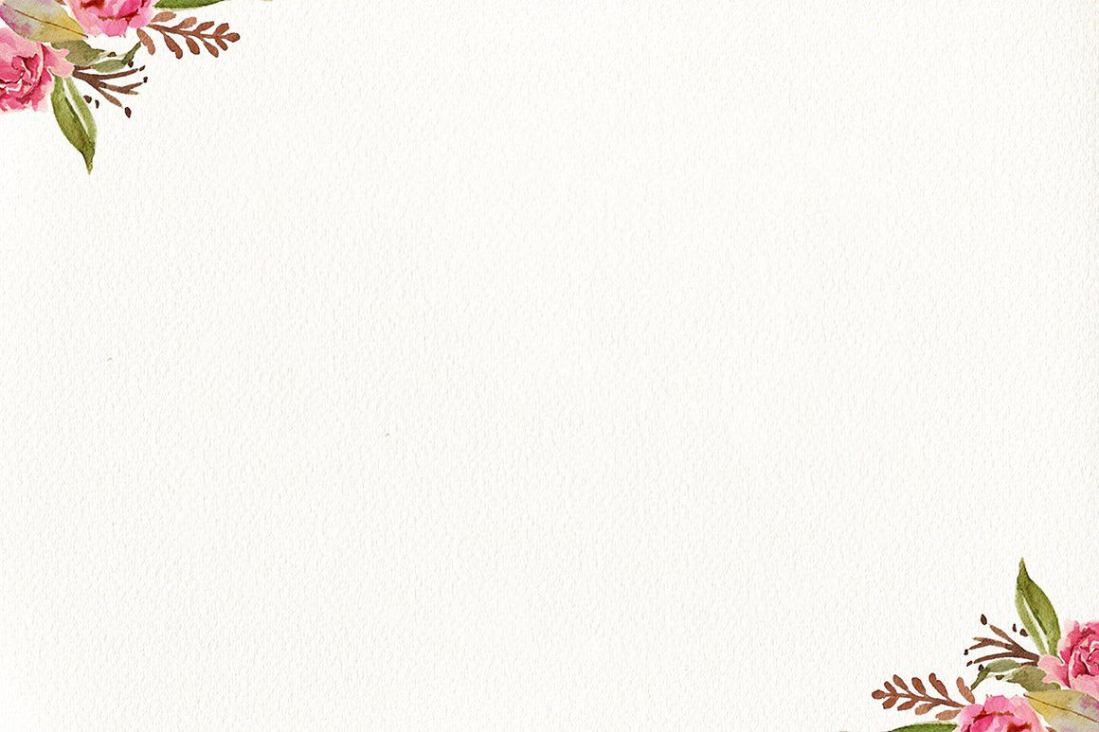
a. Bắt đầu là khâu tìm hiểu. Tìm hiểu phải đặt bài văn vào hoàn cảnh lịch sử của nó. Thế là cần đến khoa học lịch sử dân tộc, có khi cả lịch sử thế giới.
Sau khâu tìm hiểu là khâu cảm thụ. Hiểu đúng bài văn đã tốt. Hiểu đúng cũng bắt đầu thấy nó hay, nhưng chưa đủ.
b.Trước đó mấy hôm, lúc đi ngang làng Hòa an bẫy chim quyên với thằng Minh, tôi có ghé lại trường một lần. Lần ấy trường đối với tôi là một nơi xa lạ. Tôi đi chung quanh các lớp để nhìn qua cửa kính mấy bản đồ treo trên tường. Tôi không có cảm tưởng nào khác là nhà trường cao ráo và sạch sẽ hơn các nhà trong làng.
Nhưng lần này lại khác. Trước mắt tôi trường Mĩ Lí trông vừa xinh xắn vừa oai nghiêm như cái đình làng Hòa Ấp. Sân nó rộng, mình nó cao hơn trong những buổi trưa hè đầy vắng lặng. Lòng tôi đâm ra lo sợ vẩn vơ.
c. Bây giờ, khi Bác viết gì cũng đưa cho một số đồng chí xem lại, chỗ nào không hiểu thì các đồng chí bảo cho mình sữa chữa.
Nói tóm lại, viết cũng như mọi việc khác, phải có chí, chớ giấu dốt, nhờ tự phê bình và
phê bình mà tiến bộ.

Slide 8


Giao nhiệm vụ
? Tìm từ ngữ liên kết giữa các đoạn văn trên?
? Mối quan hệ ý nghĩa giữa các đoạn văn trên là gì?
? Kể tên các từ ngữ có tác dụng liên kết tương tự ?

Slide 9

a. Bắt đầu là khâu tìm hiểu. Tìm hiểu phải đặt bài văn vào hoàn cảnh lịch sử của nó. Thế là cần đến khoa học lịch sử dân tộc, có khi cả lịch sử thế giới.
Sau khâu tìm hiểu là khâu cảm thụ. Hiểu đúng bài văn đã tốt. Hiểu đúng cũng bắt đầu thấy nó hay, nhưng chưa đủ.
=> Quan hệ ý nghĩa liệt kê
Hai đoạn văn trên kể ra hai khâu của quá trình lĩnh hội tác phẩm văn học. Đó là những khâu nào? Quan hệ ý nghĩa gì? Kể tên một số từ ngữ tương tự?
VD: Từ ngữ thể hiện quan hệ ý nghĩa liệt kê: sau, cuối cùng, sau nữa, một mặt, mặt khác, một là, hai là, ngoài ra, thứ nhất, thứ hai…

Slide 10

b. Trước đó mấy hôm, lúc đi ngang làng Hòa an bẫy chim quyên với thằng Minh, tôi có ghé lại trường một lần. Lần ấy trường đối với tôi là một nơi xa lạ. Tôi đi chung quanh các lớp để nhìn qua cửa kính mấy bản đồ treo trên tường. Tôi không có cảm tưởng nào khác là nhà trường cao ráo và sạch sẽ hơn các nhà trong làng.
Nhưng lần này lại khác. Trước mắt tôi trường Mĩ Lí trông vừa xinh xắn vừa oai nghiêm như cái đình làng Hòa Ấp. Sân nó rộng, mình nó cao hơn trong những buổi trưa hè đầy vắng lặng. Lòng tôi đâm ra lo sợ vẩn vơ.
=>Quan hệ ý nghĩa đối lập, tương phản:
Tìm từ ngữ liên kết giữa các đoạn văn trên?
Mối quan hệ ý nghĩa giữa các đoạn văn trên là gì? Kể tên các từ ngữ có tác dụng liên kết?
VD: Từ ngữ thể hiện quan hệ ý nghĩa đối lập, tương phản: nhưng, tuy vậy, ngược lại, song, thế mà, trái lại, tuy nhiên…

Slide 11
d. Bây giờ, khi Bác viết gì cũng đưa cho một số đồng chí xem lại, chỗ nào không hiểu thì các đồng chí bảo cho mình sữa chữa.
Nói tóm lại, viết cũng như mọi việc khác, phải có chí, chớ giấu dốt, nhờ tự phê bình và phê bình mà tiến bộ.
=>Quan hệ ý nghĩa tổng kết, khái quát
VD: Từ ngữ thể hiện quan hệ ý nghĩa tổng kết, khái quát : nói tóm lại, tổng kết lại, nhìn chung, có thể nói, nói cho cùng, có thể nói rằng…
Đoạn nào có ý nghĩa cụ thể, đoạn nào có ý nghĩa tổng kết? Tìm từ ngữ liên kết 2 đoạn đó? Thể hiện quan hệ ý nghĩa gì? Tìm thêm các từ khác?

Slide 12
Khi dùng từ ngữ làm phương tiện liên kết ta thường dùng dưới hình thức nào?
2. Kết luận:
Dùng từ ngữ có tác dụng liên kết: liệt kê, đối lập, quan hệ từ, tổng kết...

Slide 13

2. Dùng câu nối để liên kết các đoạn văn
a. Ví dụ: Sgk.
b. Nhận xét:
Tìm câu liên kết giữa hai đoạn văn? Dùng để làm gì? Tại sao câu đó lại có tác dụng liên kết?
- Câu nối: Nhắc lại nội dung đoạn trước để chuyển ý vào đoạn sau
U lại nói tiếp
– Chăn cho giỏi , rồi hôm nào phiên chợ u mua giấy về bố đóng sách cho mà đi học bên anh Thận.
Ái dà, lại còn chuyện đi học nữa cơ đấy ! Học thích hơn hay chăn nghé thích hơn nhỉ ? Thôi, cái gì làm một cái thôi. Thế thằng Các nó vừa chăn trâu vừa đi học đấy thì sao.
*Ghi nhớ: Sgk.
Các đoạn văn chủ yếu liên kết qua những hình thức nào?
Dùng từ ngữ để liên kết các đoạn văn
Dùng câu nối để liên kết các đoạn văn

Slide 14

III. LUYỆN TẬP
Bài tập 1: Tìm các từ ngữ có tác dụng liên kết đoạn văn trong những đoạn trích sau và cho biết chúng thể hiện quan hệ ý nghĩa gì?

Slide 15

a. Giảng văn rõ ràng là khó.
Nói như vậy để nêu ra một sự thật. Không phải nhằm hù dọa, càng không phải để làm ngả lòng.
-> Quan hệ tổng kết – khái quát
b. Buổi sáng hôm nay, mùa đông đột nhiên đến không báo cho biết trước. Vừa mới ngày hôm qua trời hãy còn nắng ấm và hanh, cái nắng về cuối tháng mười làm nứt ne đồng ruộng, và làm giòn khô những chiếc lá rơi; Sơn và chị chơi cỏ gà ở ngoài đồng còn thấy nóng bức, chảy mồ hôi.
Thế mà qua một đêm mưa rào, trời bỗng đổi ra gió bấc rồi cái lạnh ở đâu đến làm cho người ta tưởng đang ở giữa mùa đông rét mướt.
-> Quan hệ tương phản

Slide 16
Bài tập 2: Chọn từ hoặc câu thích hợp điền vào chỗ trống để làm phương tiện liên kết đoạn văn?
a. từ đó
b. nói tóm lại
c. tuy nhiên
d. thật khó trả lời

Slide 17
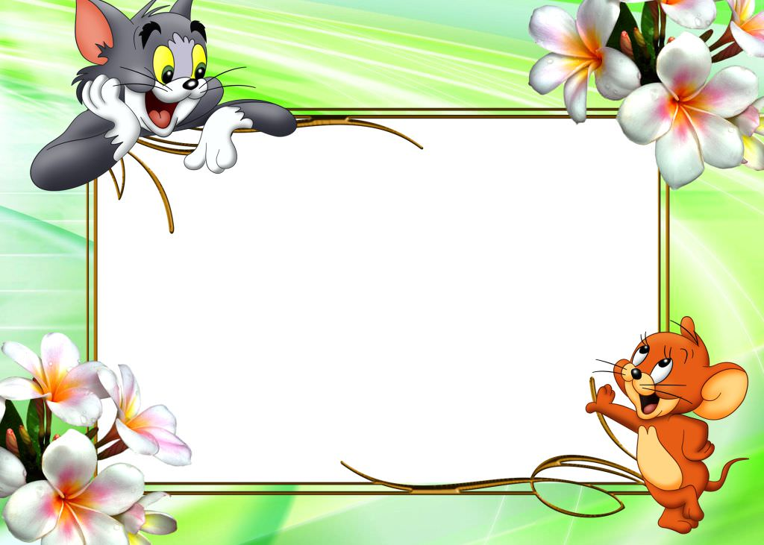
Chào tạm biệt
các em!

